Slide 2
Як святкують новий рік у світі
При всьому розмаїтті, новорічні свята в різних країнах мають спільні риси: це прощання зі старим роком, сподівання, що неприємності залишаться в минулому, а в новому році все зміниться на краще. Але, незважаючи на це, кожна країна дотримується своїх традицій.
У Румунії в новорічні пироги прийнято запікати маленькі сюрпризи – монетки, порцелянові фігурки, каблучки, стручки гіркого перцю. Знайдена в солодощах каблучка має принести багато щастя. А стручок перцю розвеселить тих, кому він не дістався.
У Франції під Новий рік запікають у пряник біб (на щастя). А традиційний новорічний подарунок у сільській місцевості – колесо.
У Шотландії напередодні Нового року підпалюють смолу в бочці і котять її по вулицях. Шотландці вважають це символом спалення старого року. Після цього дорога Новому рокові відкрита. Перша людина, що ввійшла в будинок після настання Нового року, приносить щастя або невдачу. Темноволосий чоловік з подарунком – на щастя.
В Уельсі, відправляючись у гості на зустріч Нового року, варто захопити шматочок вугілля і кинути його в розпалюваний у новорічну ніч камін. Це свідчить про дружні наміри гостей. Рівно опівночі потрібно розчинити навстіж двері, щоб випустити Старий і впустити Новий рік.

Slide 3
Цікаві факти про Новий Рік
Традиція святкувати Новий рік 1 січня з'явилася три століття тому указом Петра І. До цього церковний Новий рік святкували 1 березня, а світський – 1 вересня.
Культовий радянський фільм «Ирония судьбы, или с легким паром» показують 31 грудня по телебаченню вже 35 років.
В Австралії на Різдво буває так жарко, що Санта Клаус одягає плавки і катається на водному мотоциклі по океану

Slide 4
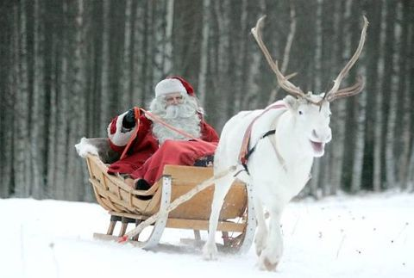

Slide 5
Який же Новий Рік без подарунків?!?!

Slide 6
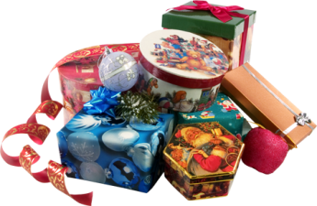

Slide 8
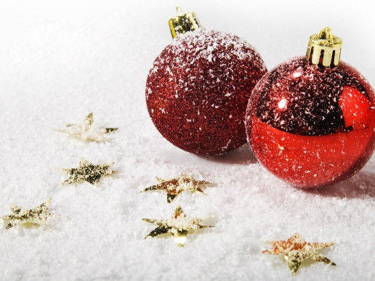
Ось знову рік Новий іде,
Хай щастя він Вам принесе,
Міцне здоров’я подарує,
Хай радістю Ваш дім квітує.
Любов’ю хай серця живуть,
Тепло душі для Вас несуть.
Хай мир і лад у Вашій хаті будуть,
Хай завжди щирість Вам дарують люди.

Slide 10
Веселих Новорічних свят!!!

